Slide 1
Dr.-Ing. Nadine Glasow
Dr. phil. Katharina König
Gestaltungsideen
Neubau KJP

Slide 2
Patientenzimmer

Slide 3
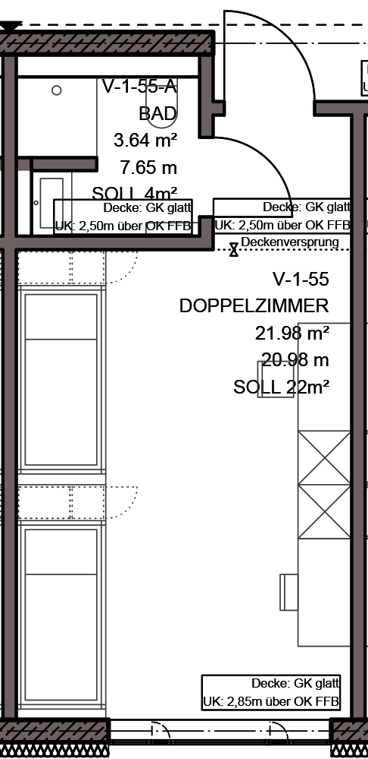
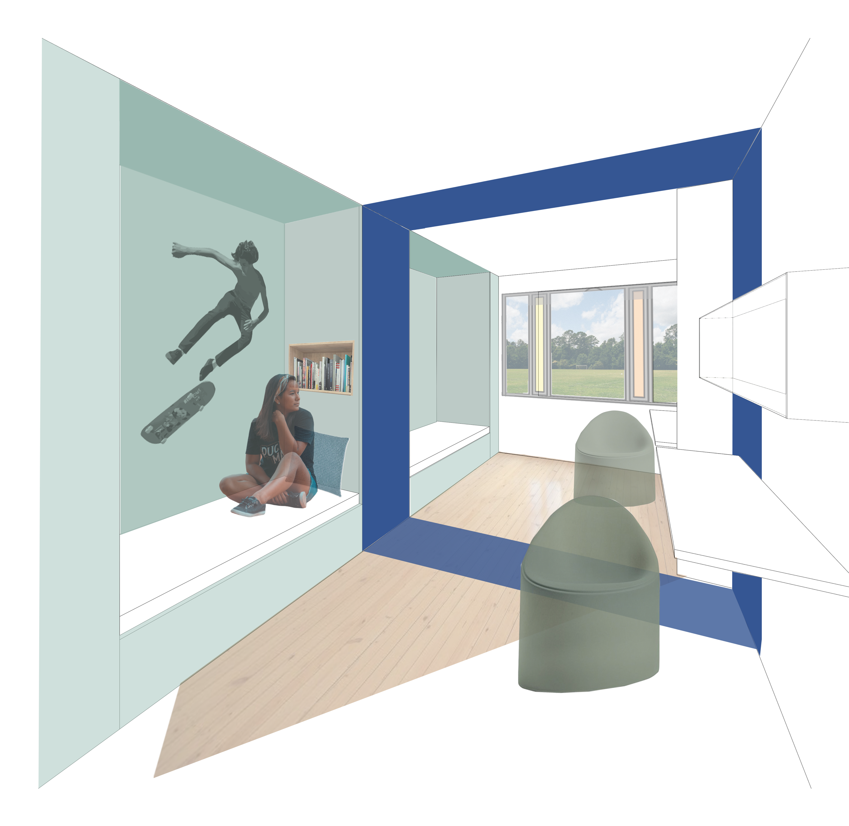
Unser Vorschlag
Foto: Flickr, Rory Hyde

Slide 4
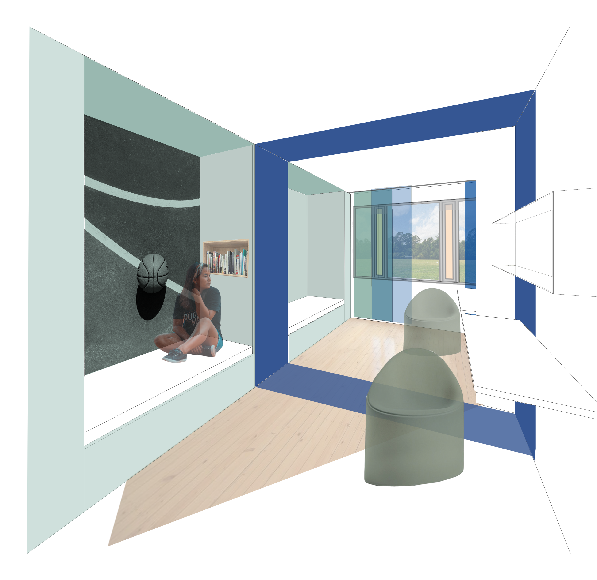
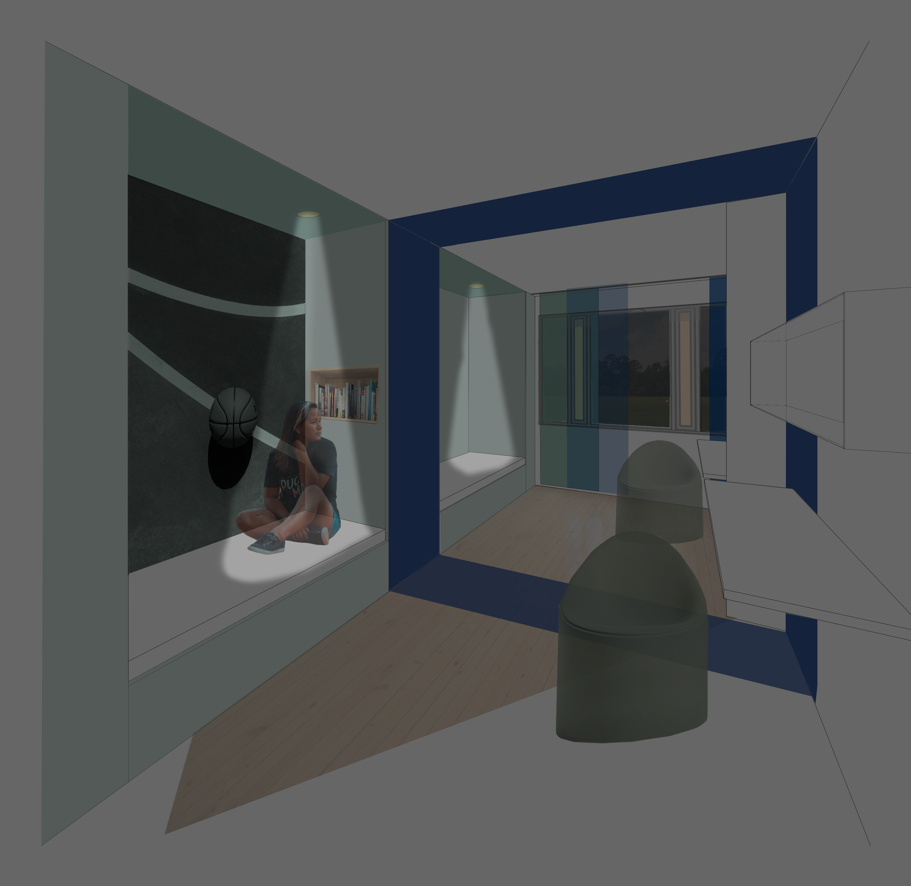
Unser Vorschlag
Foto: Flickr, Rory Hyde

Slide 5
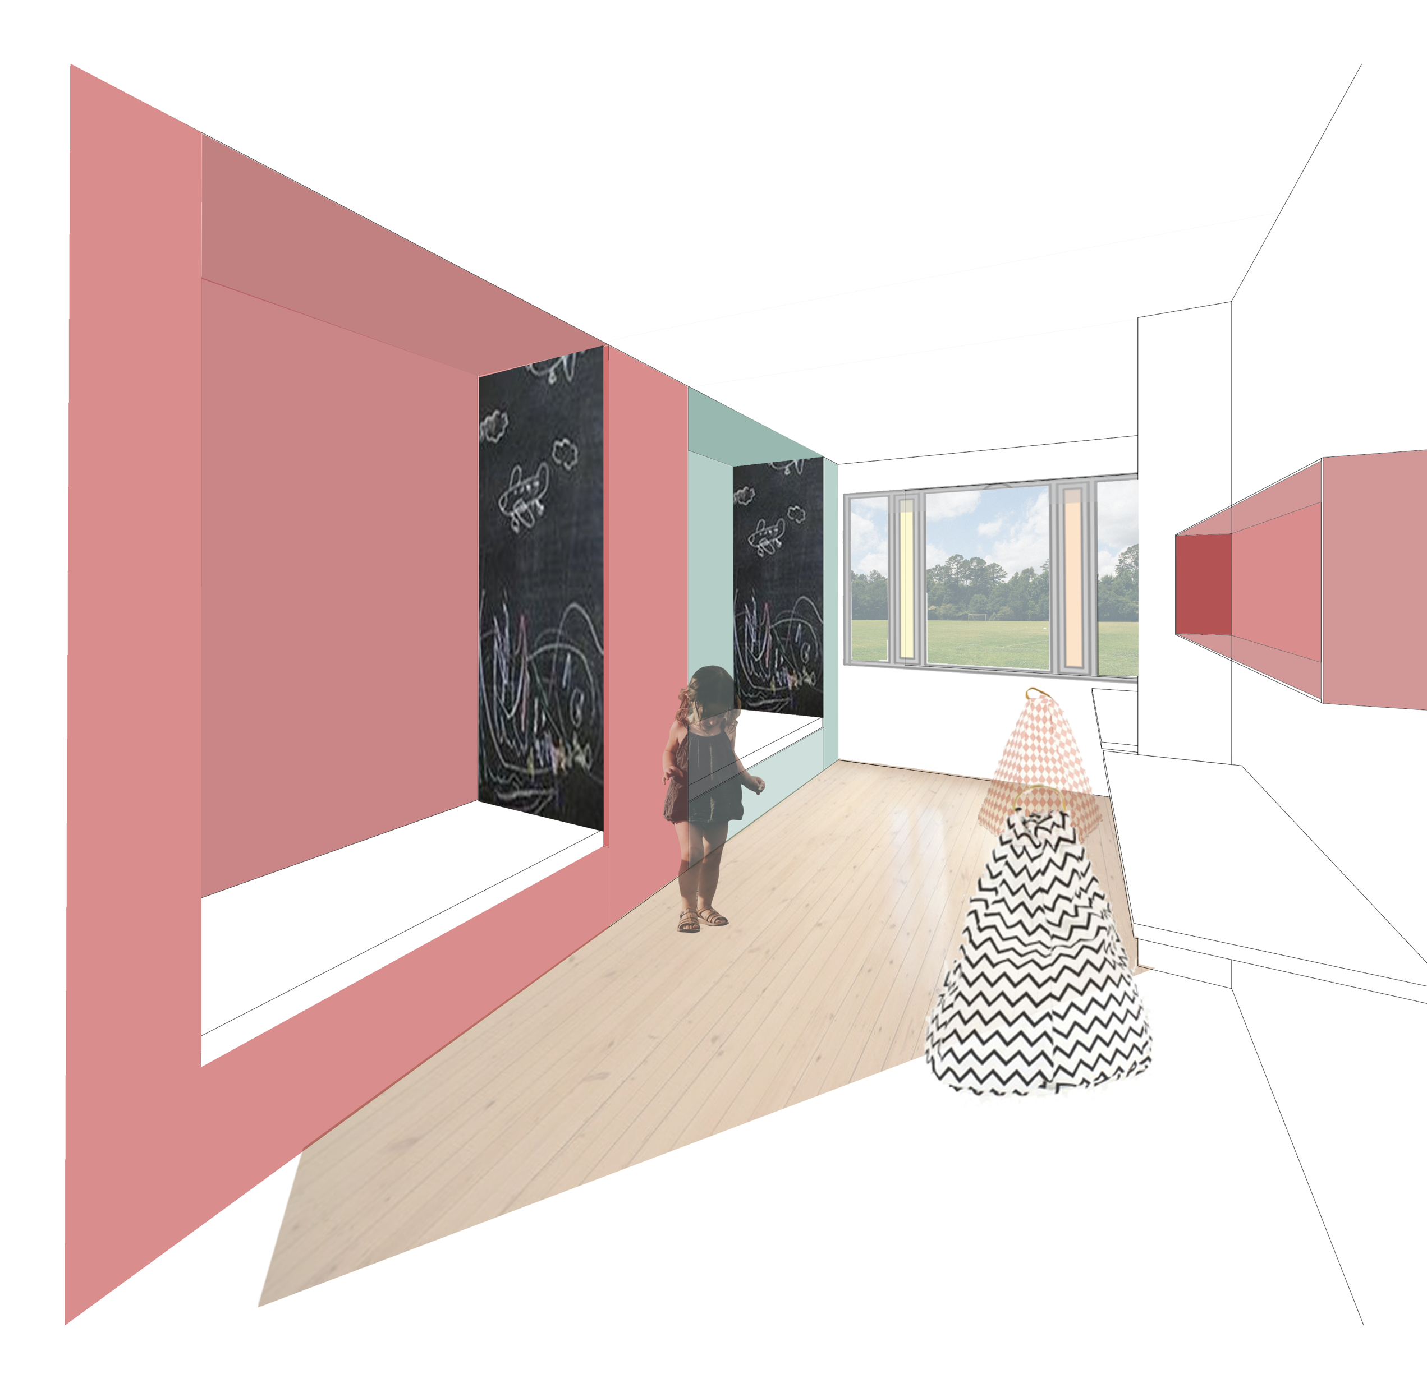
Unser Vorschlag
Foto: Flickr, Rory Hyde

Slide 6
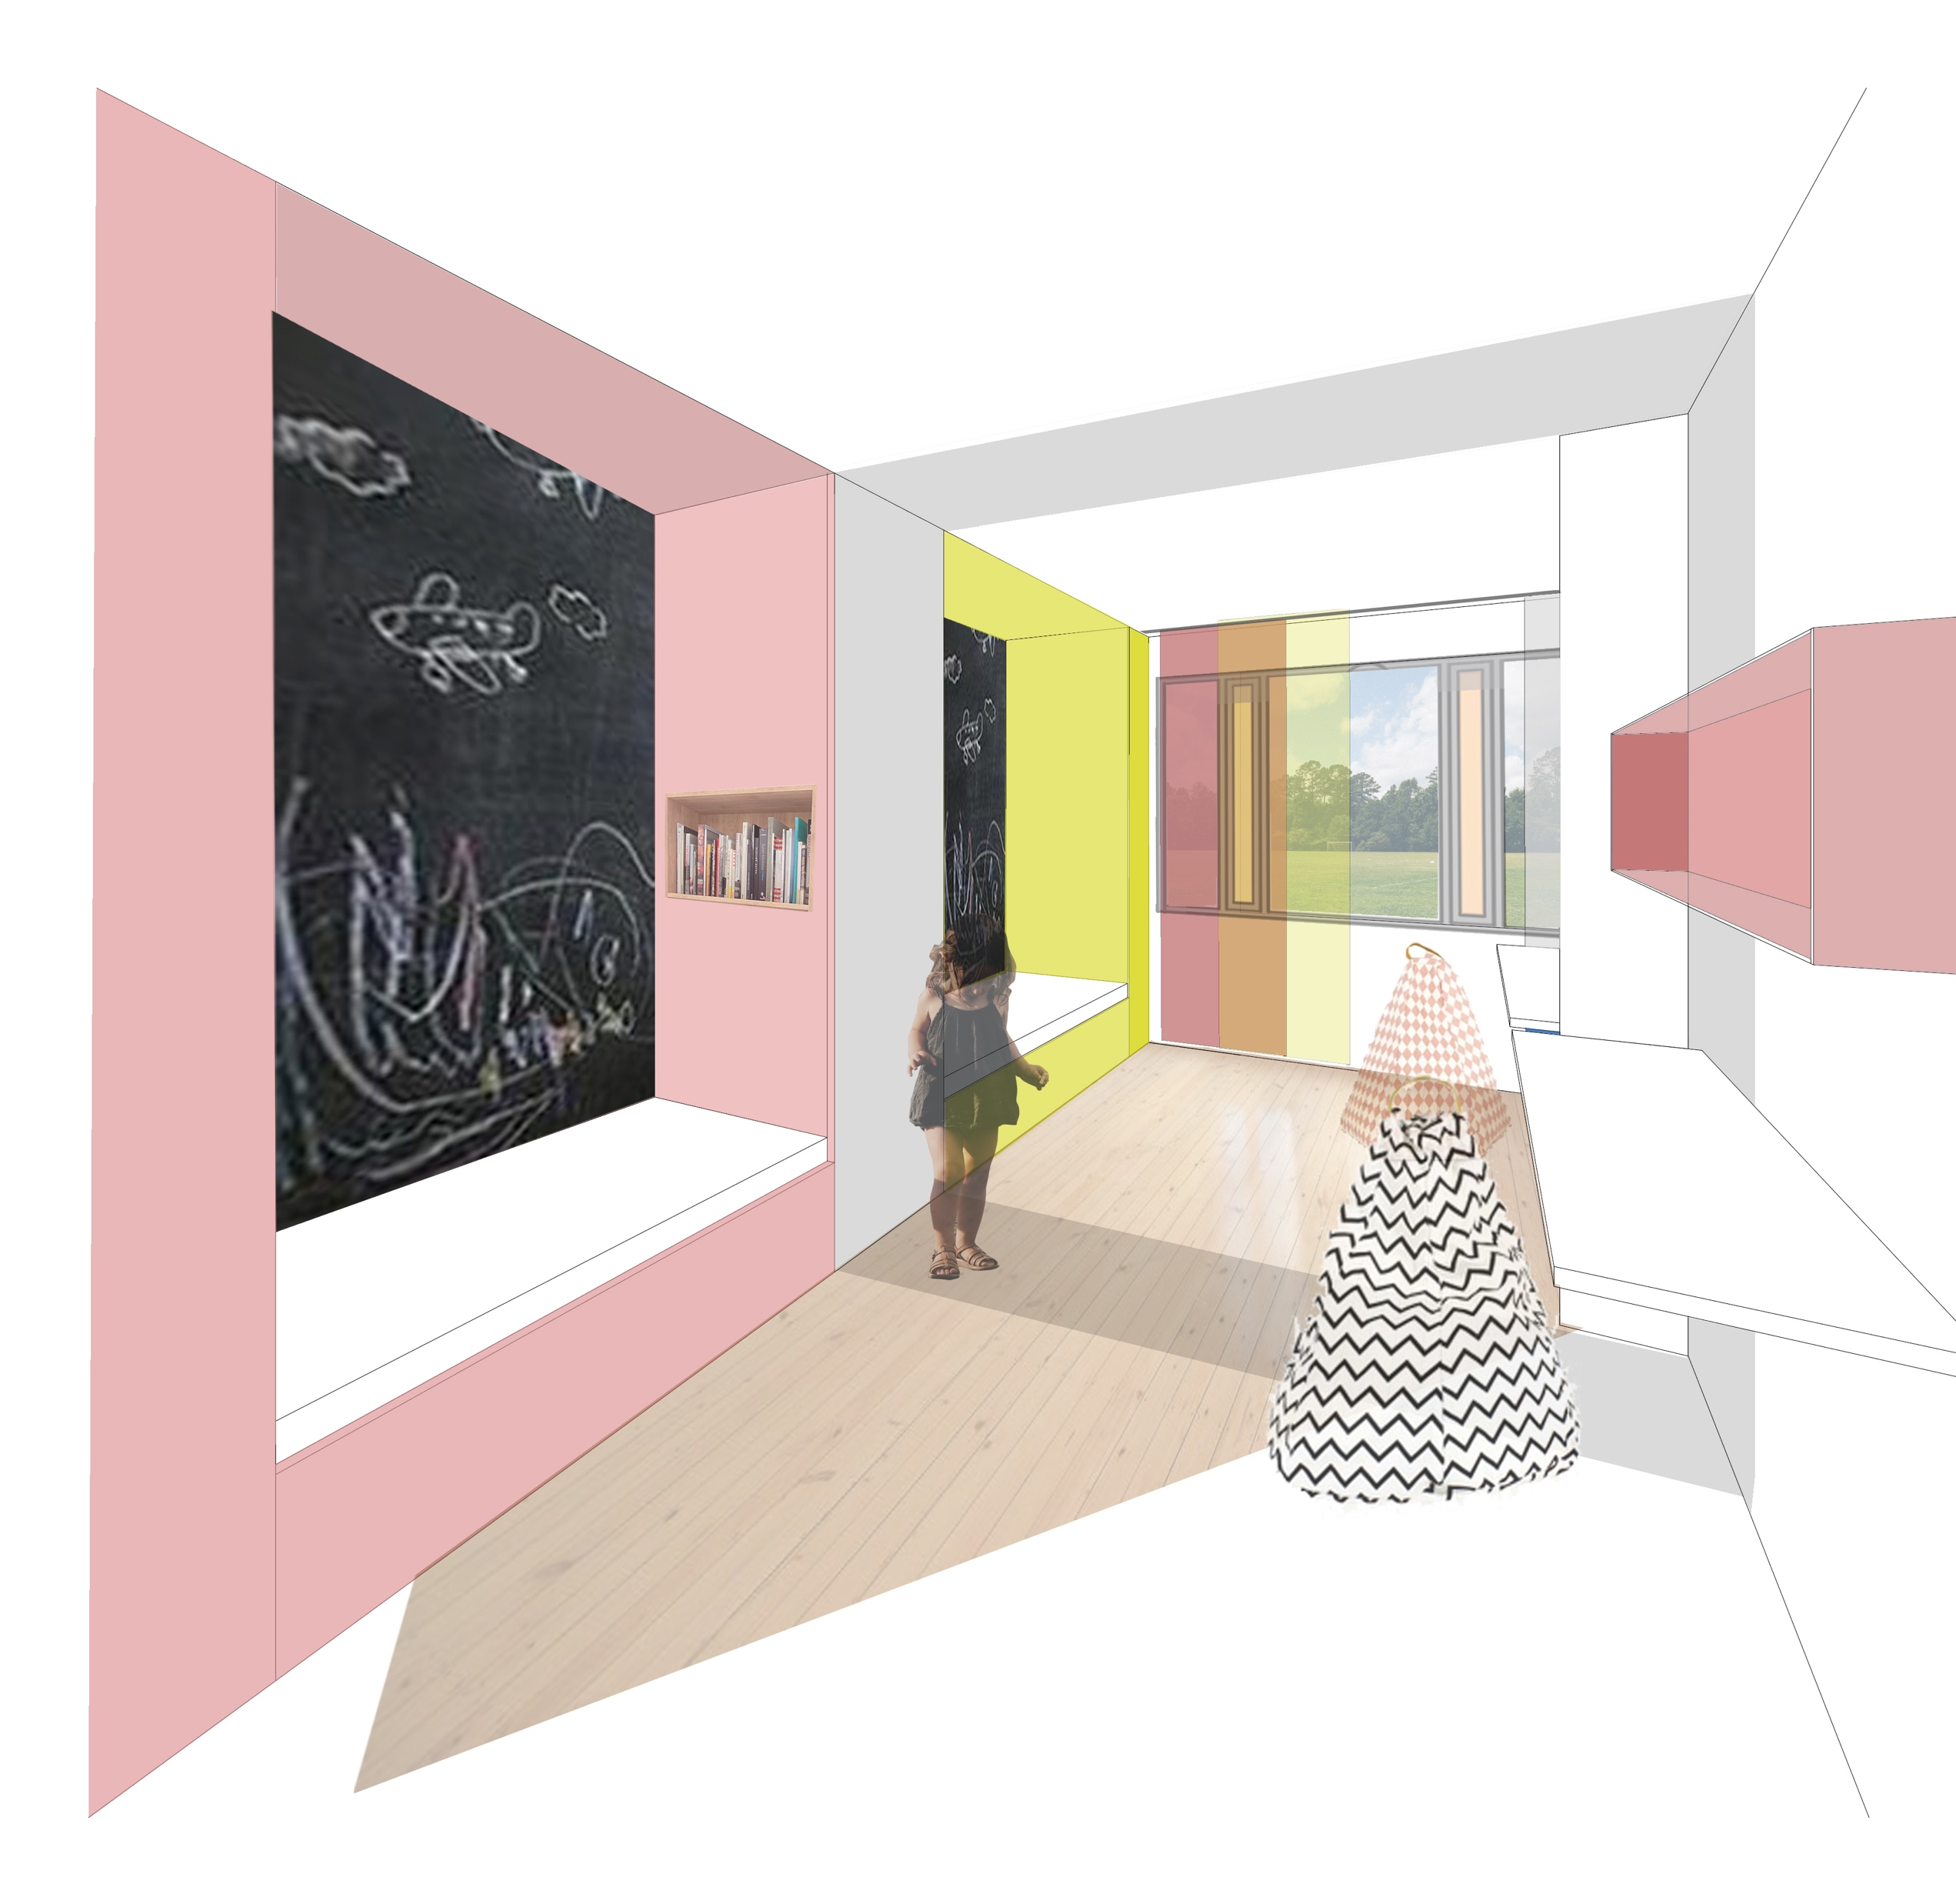
Favorisierter Entwurf

Slide 7
Bad

Slide 8
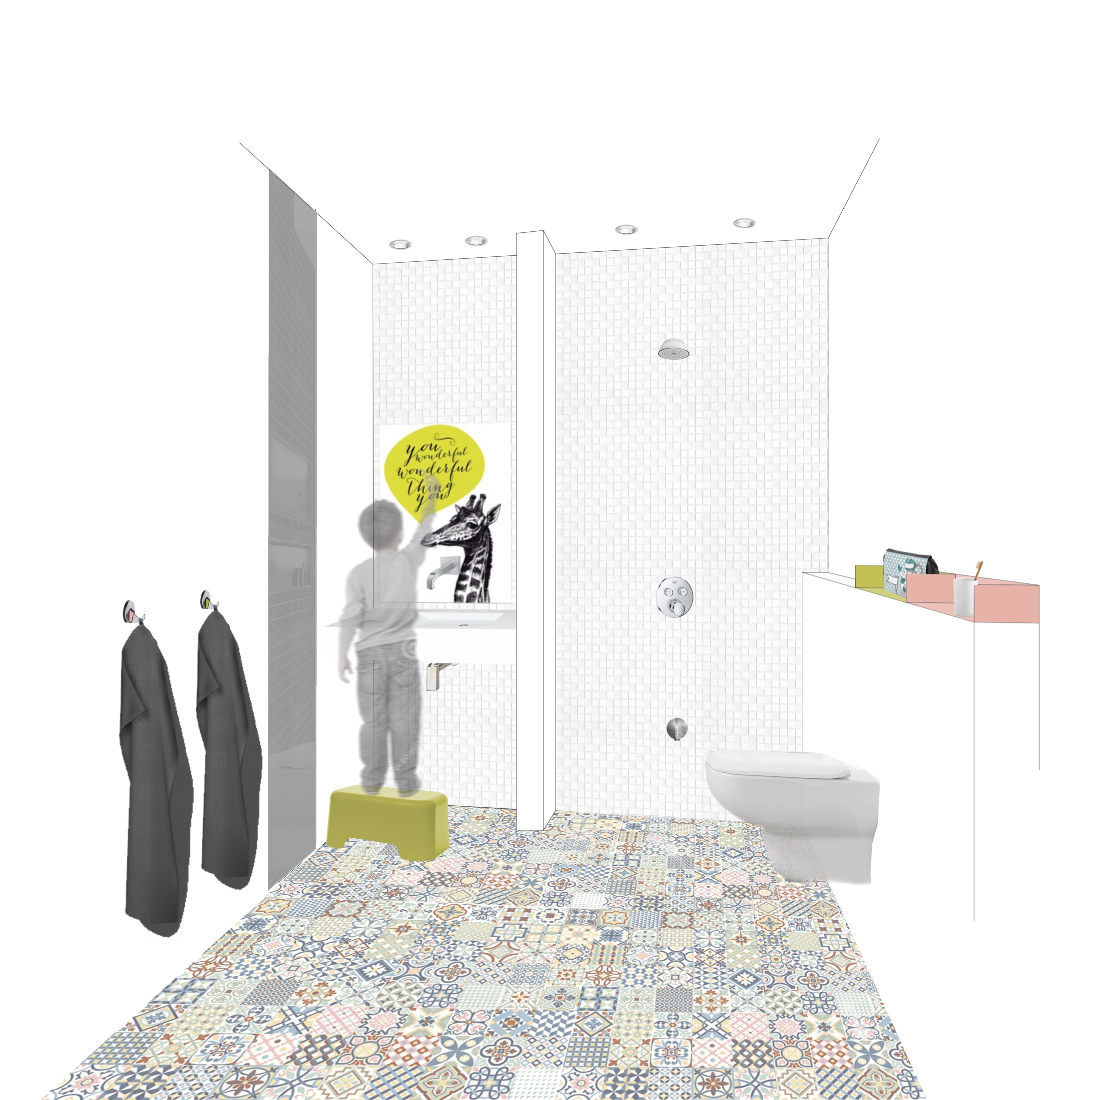

Unser Vorschlag
Foto: Flickr, Rory Hyde

Slide 9
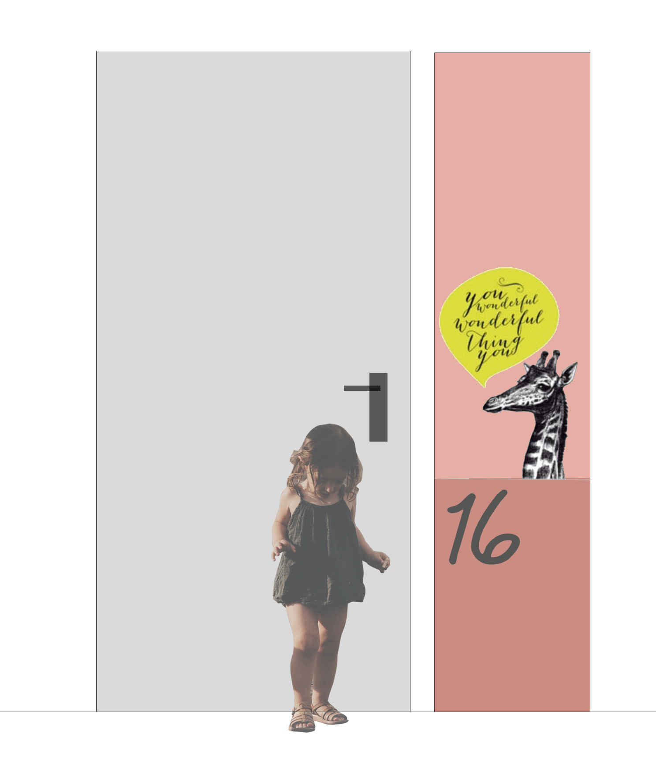
Farbkonzept PZ, Bad, Türpanel
Foto: Flickr, Rory Hyde

Slide 10
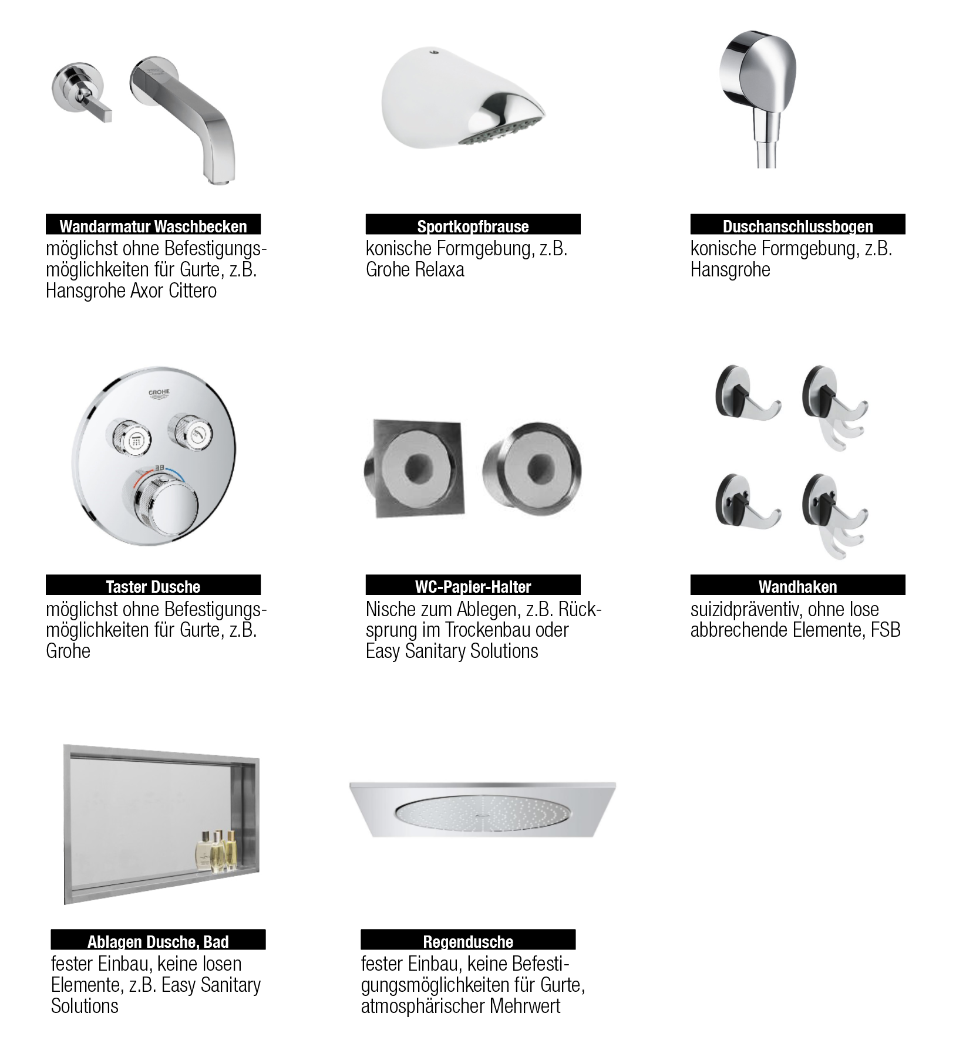
Produktbeispiele Suizidprävention
Foto: Flickr, Rory Hyde

Slide 11
Akutzimmer

Slide 12
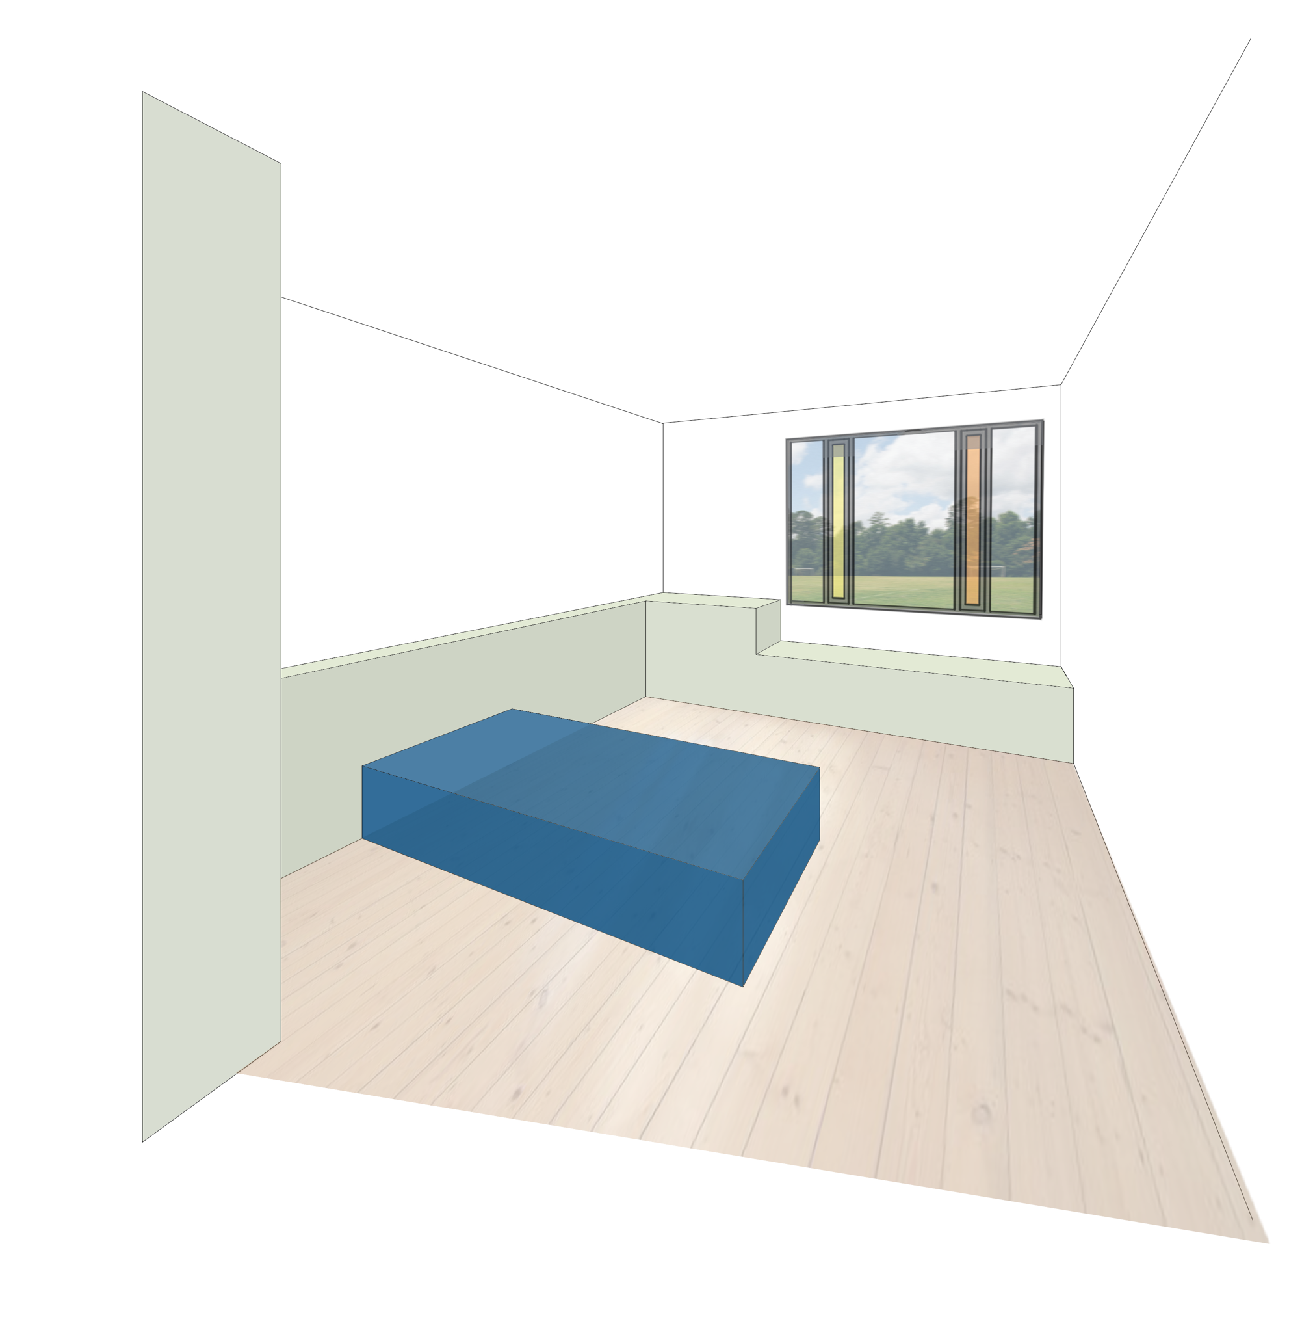
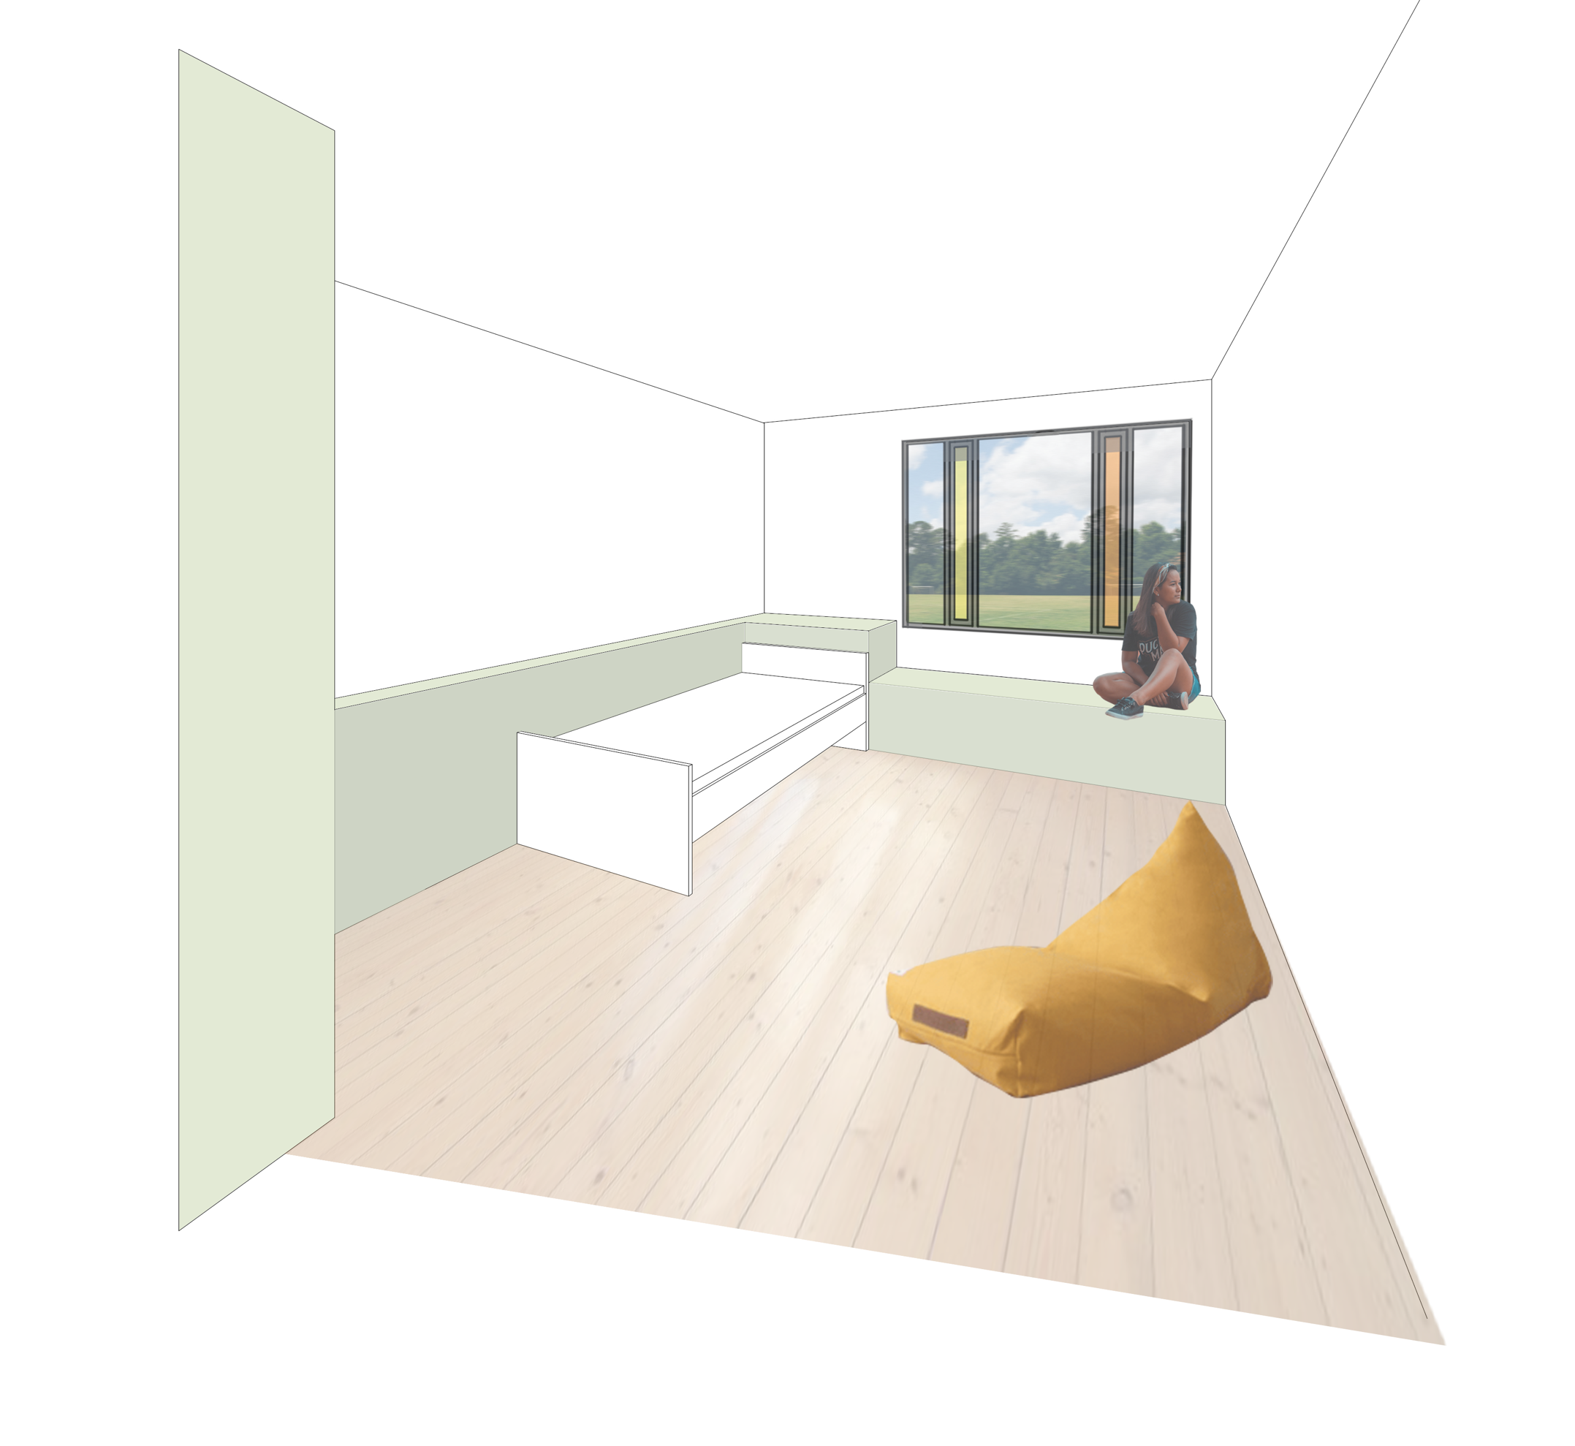
Unser Vorschlag
Foto: Flickr, Rory Hyde

Slide 13
Unser Vorschlag
Foto: Flickr, Rory Hyde

Slide 14
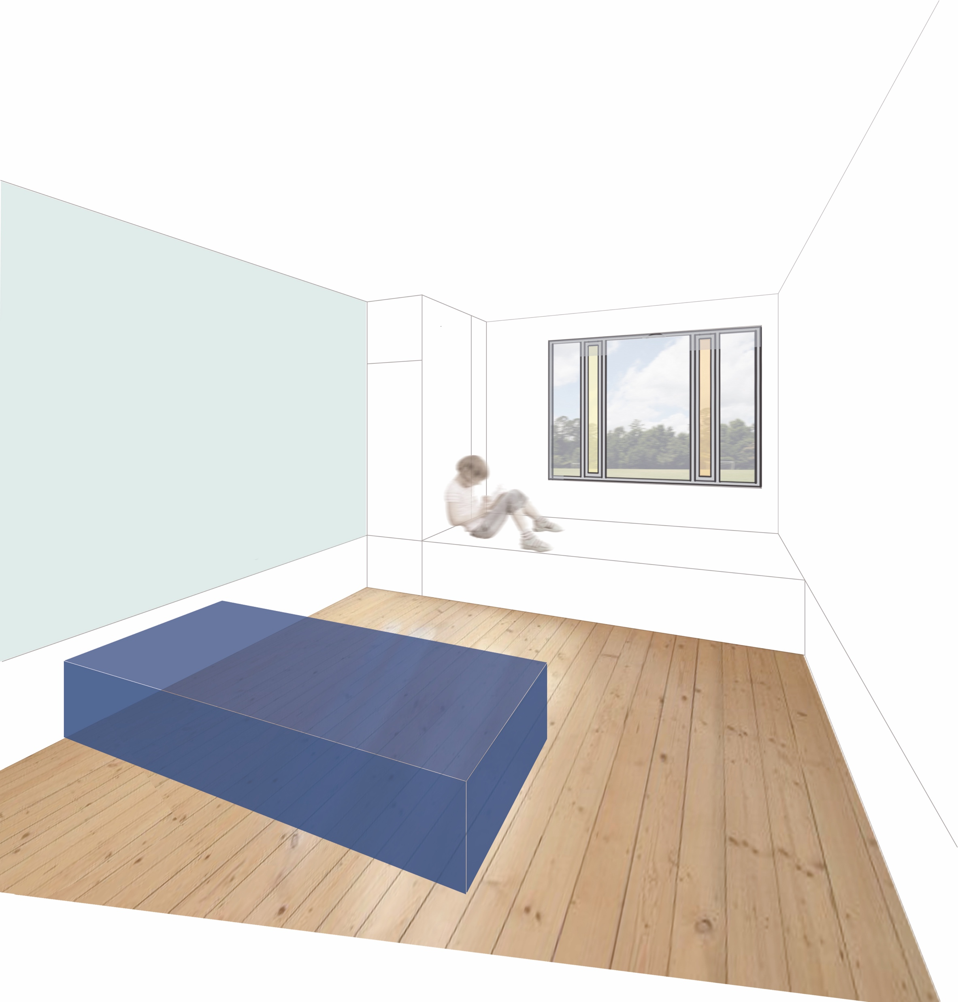
Favorisierter Entwurf

Slide 15
Favorisierter Entwurf

Slide 16
Möbel

Slide 17
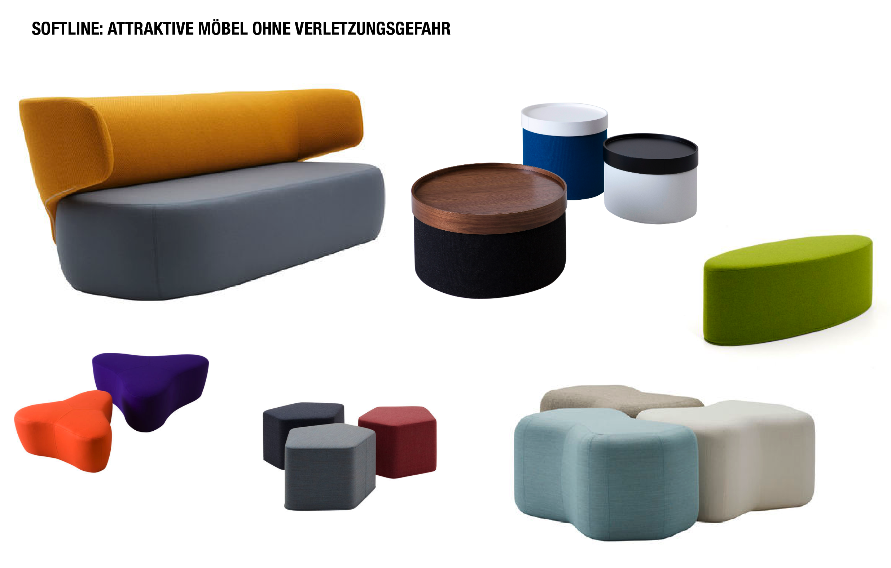

Slide 18
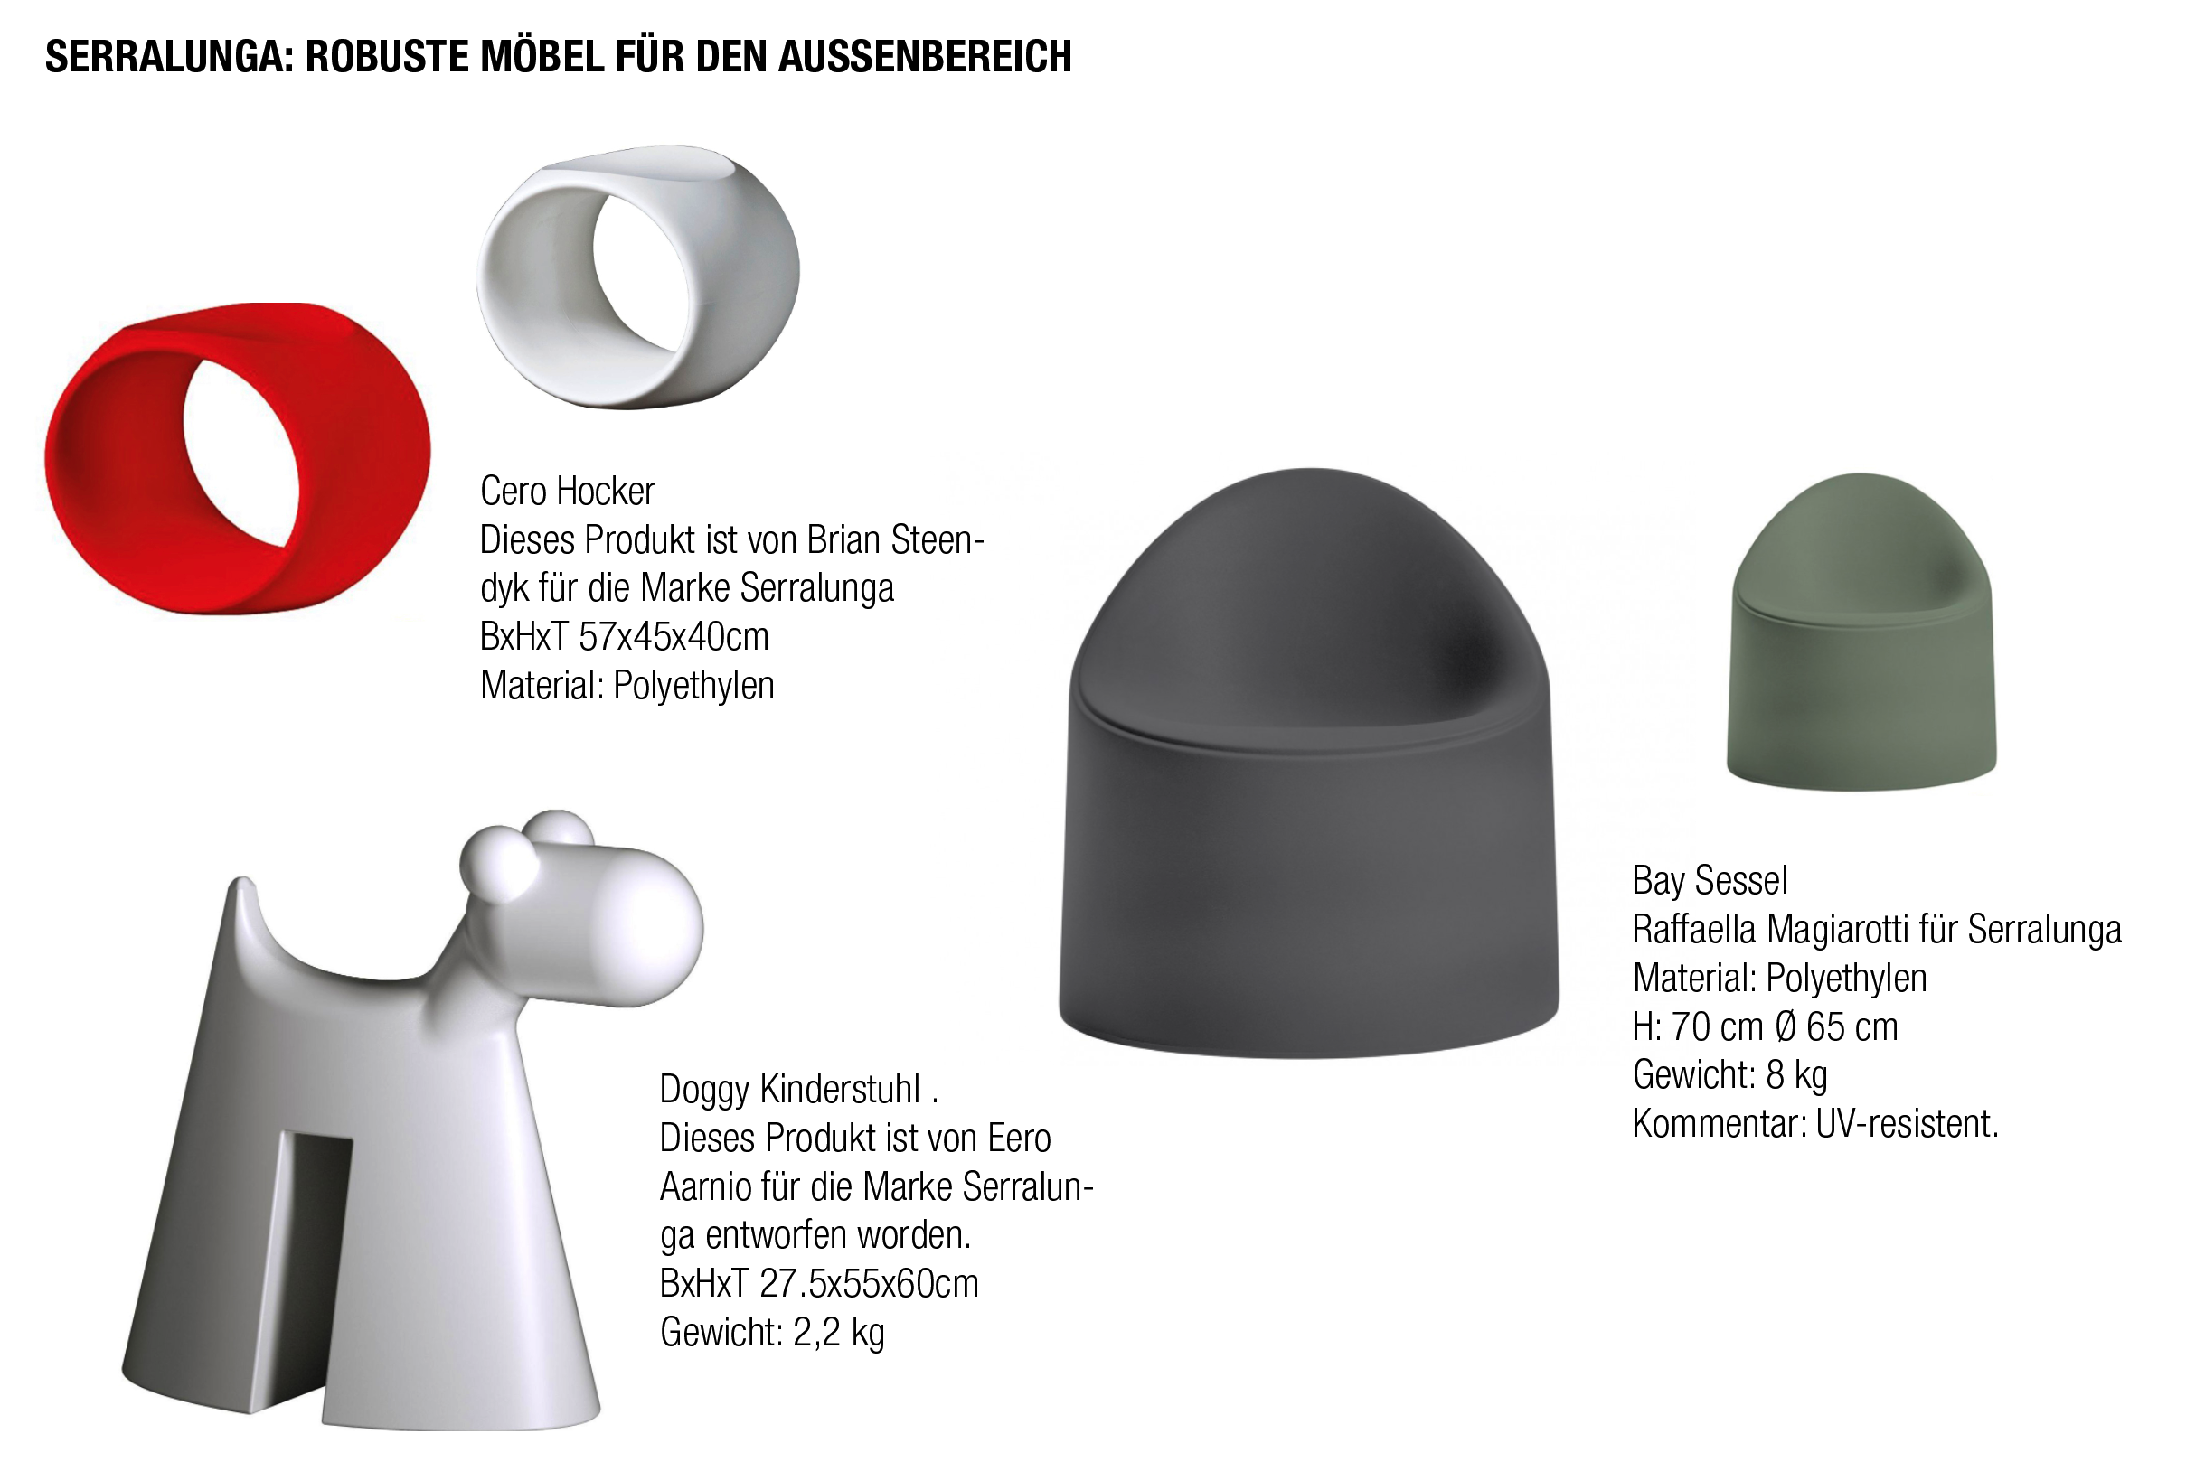

Slide 19


Slide 20
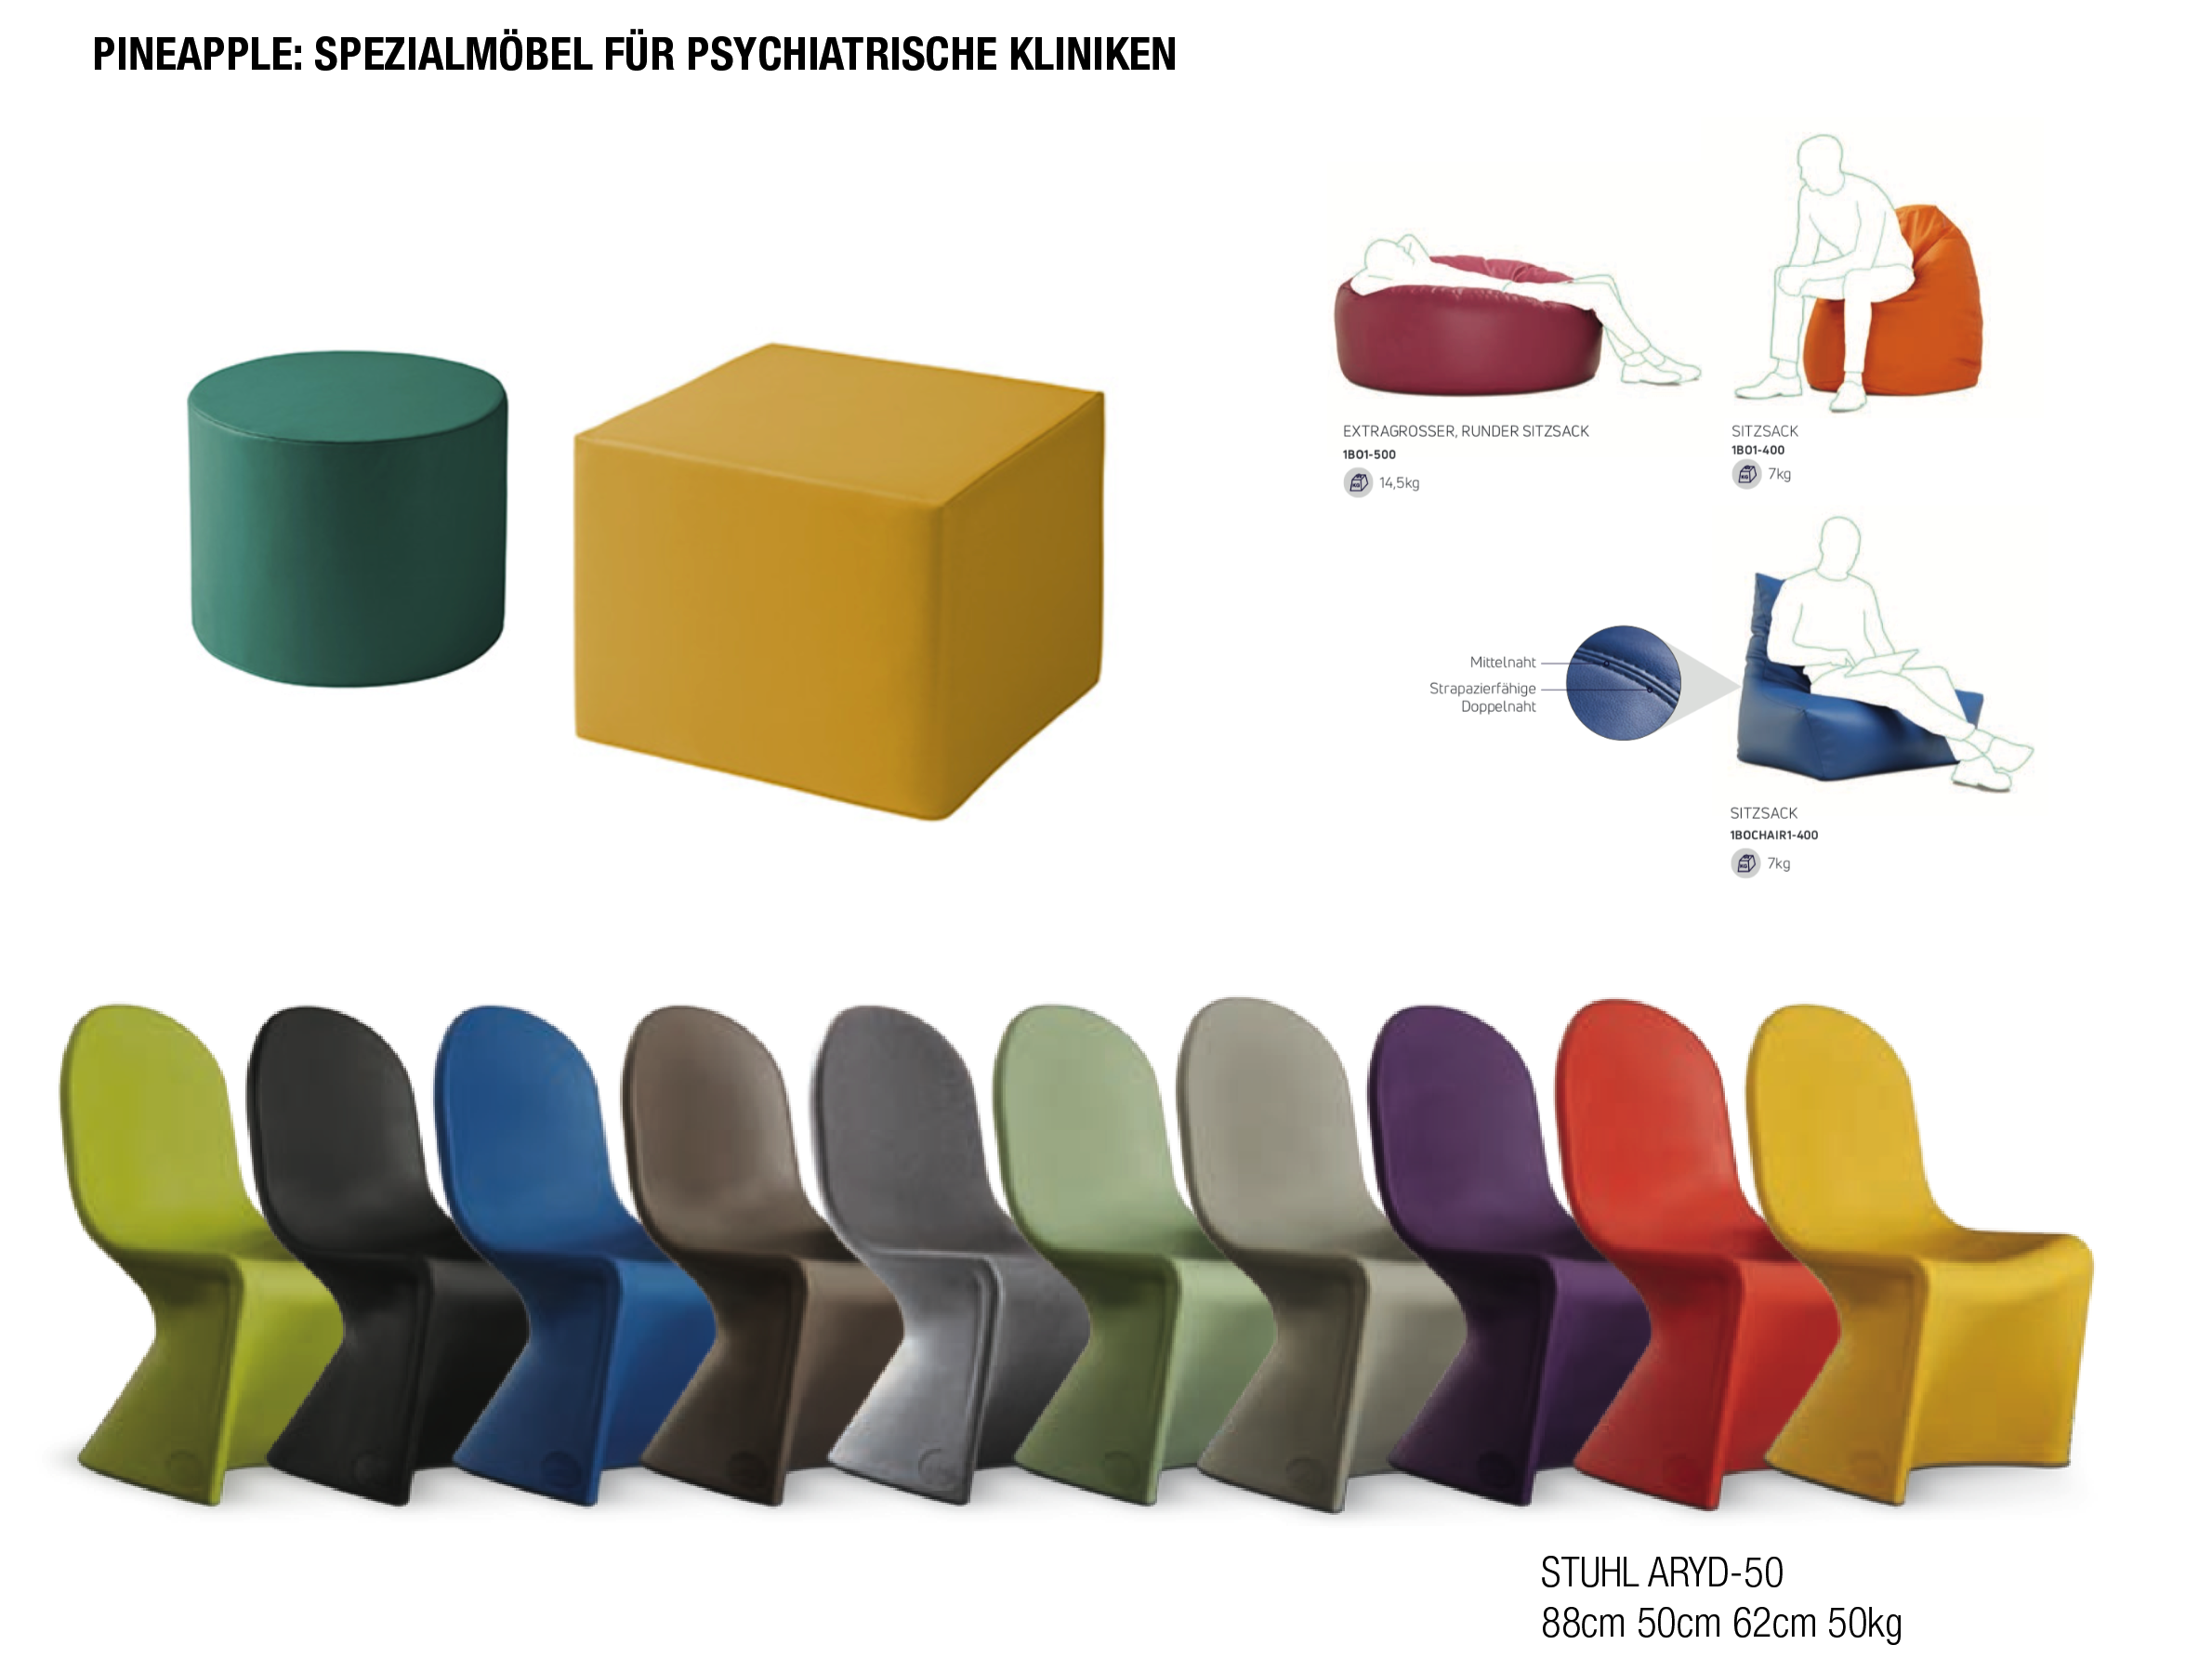

Slide 21
